Slide 1

HTML (Hyper Text Markup Language)

Slide 2

01
02
Giới Thiệu
Các Cú Pháp Typescript Phổ Biến
03
Tổng Kết

Slide 3

Typescript là gì ?
Typescript là một dự án mã nguồn mở được Microsoft phát triển được xem là một phiên bản nâng cao của Javascript.
Typescript có thể được coi là một cung cấp quy mô lớn hơn của Javascript. Vì nó bổ sung tùy chọn kiểu tĩnh và các lớp hướng đổi tượng.

Slide 4

Data Type & Variable
Typescript cung cấp cho chúng ta các kiểu dữ liệu khác nhau:
Ngoài ra Typescript còn hỗ trợ nhiều kiểu dữ liệu khác nhau: Boolean, number, string, array, enum, …

Slide 5
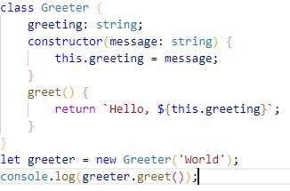
Class
Typescript cho phép chúng ta tạo class như khi chúng ta làm việc với Java ha y C#

Slide 6
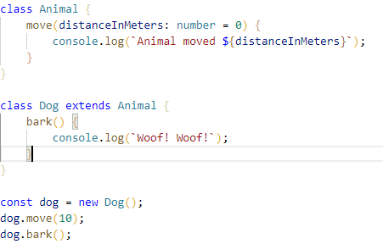
Class Inheritance
Typescript cho phép chúng ta tạo class như khi chúng ta làm việc với Java hay C#
Trong trường hợp ví dụ, chúng ta tạo ra một class Animal và class Dog thừa kế từ class Animal, như vậy khi chúng ta một đối tượng từ class Dog, chúng ta có thể sử dụng phương thức move() từ class Animal

Slide 7
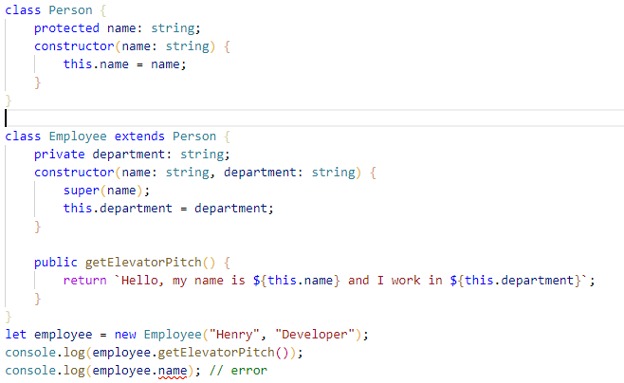
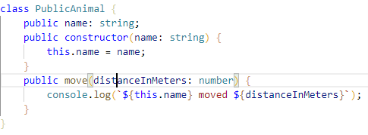
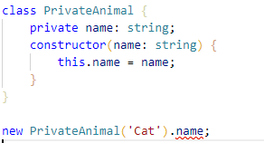
Public, Private, Protected
Mặc định các thuộc tính và phương thức trong lớp của Typescript sẽ nhận access modifier là public
Khi thuộc tính hoặc phương thức được định nghĩa là public chúng ta có thể sử dụng tại mọi nơi trong chương trình
Khi một member được định nghĩa là private. Thì member đó không thể được truy cập bên ngoài class
Trong trường hợp trên, chúng ta không thể truy cập thuộc tính name. Vì access modifier của thuộc tính name là private
Khi member được định nghĩa là protected thì nó cchỉ có thể được sử bên trong class của nó và bên trong class con
Trong trường hợp trên chúng ta không thể gọi thuộc tính name ở bên ngoài class con và cha nhưng có thể truy cập tới thuộc tính name bên trong class con.

Slide 8
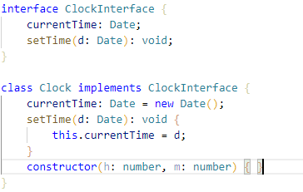
Interface
Inteface có thể hiểu như là “contracts” bên trong project của chúng ta cũng như là “contracts” với code bên ngoài project của chúng ta
Trong ví dụ bên cạnh, khi lớp clock thừa kế ClockInterface, lớp clock sẽ phải định nghĩa những phương thức của ClockInterface. Trong trường hợp này là phương thức setTime.

Slide 9
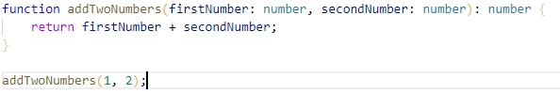
Function
Cú pháp định nghĩa function trong Typescript cũng gần giống cú pháp định nghĩa function bên trong Java hay C#. Chúng ta cũng cần truyền tham số và khai báo kiểu trả về cả function
Trong ví dụ bên cạnh, chúng ta tạo function cộng hai số.
Tham số truyền vào function có kiểu number và kiểu trả về cũng là kiểu number.

Slide 10
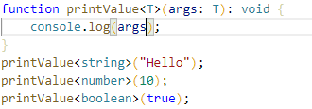
Generic
Một trong những điều quan trọng của software engineering là tính reusable. Ngôn ngữ lập trình Java, C# cung cấp khái niệm về generic và Typescript cũng cung cấp khai niệm về Generic
Cú pháp định nghĩa generic trong Typescript cũng gần giống như cú pháp định nghĩa generic trong Java và C#
Trong ví dụ bên cạnh, chúng ta viết hàm in ra giá trị và kiểu dữ liệu của tham số truyền vào do chúng ta xác định thông qua generic.

Slide 11
Generic
Một trong những điều quan trọng của software engineering là tính reusable. Ngôn ngữ lập trình Java, C# cung cấp khái niệm về generic và Typescript cũng cung cấp khai niệm về Generic
Cú pháp định nghĩa generic trong Typescript cũng gần giống như cú pháp định nghĩa generic trong Java và C#
Trong ví dụ bên cạnh, chúng ta viết hàm in ra giá trị và kiểu dữ liệu của tham số truyền vào do chúng ta xác định thông qua generic.

Slide 12
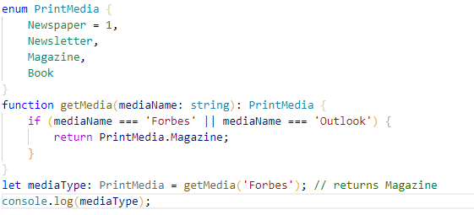
Enum
Enums cho phép chúng ta xác định một tập các hằng số được đặt tên. Sử dụng enum có thể giúp ghi lại ý định dễ dàng hơn hoặc tạo ra một tập hợp các trường hợp riêng biệt. TypeScript cung cấp cả enum dựa trên số và chuỗi

Slide 13

Thanks
Does anyone have any questions?
henrye.developer@gmail.com
0977668995

